Slide 1
第四讲 ArcGIS Engine 类库

Slide 2
一、 ArcGIS Engine 类库介绍
ArcGIS Engine包含了三十多个类库，这些类库分别负责完成一部分GIS的功能，例如：地图显示、几何体操作、空间数据访问等。
ArcGIS Engine可以供开发人员使用的对象有几千个，这些对象分别位于各个不同的类库中。这些对象之间存在着各种各样的关系，例如：继承、实例化等。
ArcGIS Engine的类都实现了一个或多个接口，这些接口分两种类型，一种是入接口，另一种是出接口，入接口封装了若干属性和方法；出接口主要是封装的事件，即对象支持哪些事件的触发。

Slide 3
1. System库
System是ArcGIS体系中的最低级的组件库，该库包含了组成ArcGIS的其他组件库所使用的服务。
System类库中定义了大量开发者可以实现的接口。AoInitializer对象就是在System类库中定义的，所有的开发者必须使用这个对象来初始化ArcGIS Engine和解除ArcGIS Engine的初始化。
开发者不能扩展这个类库，但可以通过实现这个类库中包含的接口来扩展ArcGIS系统。

Slide 4
2.SystemUI类库
SystemUI库主要包含了ArcGIS Engine能够扩展的用户界面的一些接口，ICommand、ITool和IToolControl接口。开发者能够使用这些接口去扩展用户界面组件。
该库所包含的对象主要是方便开发者关于用户接口的开发工作。
开发者不能扩展这个类库，但可以通过实现这个类库中包含的接口来扩展ArcGIS系统。

Slide 5
3.Geometry类库
Geometry类库处理存储在要素类中的要素几何图形或形状或其他图形元素。
提供了和矢量的几何体相关的对象，如：点、线、面、三维模型等。
空间参考对象，包括投影坐标和地理坐标系统，都包括在Geometry类库中。开发者可以通过添加新的空间参考和投影来扩展空间参考系统。

Slide 6
4.Display类库
Display类库包含用于显示GIS数据的对象。除了负责实际输出图像的主要显示对象外，这个类库还包含表示符号和颜色的对象，它们用来控制在显示上绘制时实体的属性。
Display类库还包含在与显示交互时提供给用户可视化反馈的对象。开发者与Display最常用的交互方式就是类似于Map对象或PageLayout对象提供的视图。
Display类库的所有部分都能进行扩展；通常扩展的对象包括符号、颜色和显示反馈。

Slide 7
5.Output类库
Output类库用于创建图形输出到诸如打印机和绘图仪等设备及诸如增强型元文件和栅格图像格式（JPG、BMP等）等硬拷贝格式。
开发人员用这个类库中的对象及ArcGIS系统的其他部分创建图形输出。通常是Display和Carto类库中的对象。
开发者可以为自定义设备和输出格式扩展Output类库。

Slide 8
6. GeoDatabase类库
Geodatabase类库提供统一的接口来访问空间数据，使用频率非常高的接口IFeatureClass、Itable、IQueryFilter等接口都位于该类库中。
用户在打开要素表、打开表、查询数据、读取数据、更新数据时都需要引用此类库。

Slide 9
7.Carto类库
Carto类库支持地图的创建和显示；这些地图可以在一幅地图或由许多地图及其地图元素组成的页面中包含数据。
该库包含了用于显示数据的对象，使用频率比较高的IMap、ILayer、IFeatureLayer等都在该库中。

Slide 10
二、创建一个“查询”程序
2.1 添加控件
在窗体中添加一个Label和一个TextBox。将Label控件的“Text”属性修改为“StateName”，TextBox控件的Name属性修改为txtStateName。控件添加完毕后效果如下图：

Slide 11
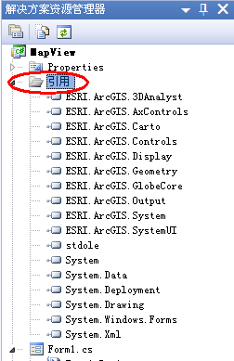
二、创建一个“属性查询”程序
2.2 添加引用和代码
（1）首先添加引用。在项目的“解决方案资源管理器窗口”中单击展开“引用”选项，查看项目中已添加引用。

Slide 12
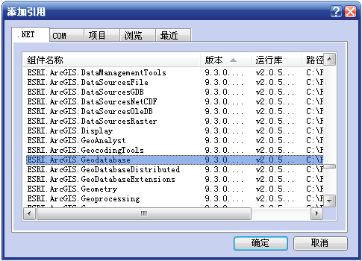
二、创建一个“属性查询”程序
（2）这个项目中需要使用“ESRI.ArcGIS.Carto”和“ESRI.ArcGIS.Geodatabase”两个引用项，点击菜单栏上的“项目”—>“添加引用”（或者在“解决方案资源管理器窗口”中右击“引用”，在弹出菜单中选择“添加引用”），在弹出的对话框中选择需要添加的引用，点击确定。

Slide 13
（3）之后双击TextBox控件，进入代码编辑界面。在代码编辑区域的命名空间（namespace）的上方输入以下内容：
using ESRI.ArcGIS.Carto;
using ESRI.ArcGIS.Geodatabase;

Slide 14
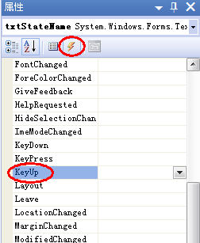
二、创建一个“属性查询”程序
（4）之后在控件TextBox的事件中选择KeyUp，在KeyUp事件中添加代码，如下所示：

Slide 15
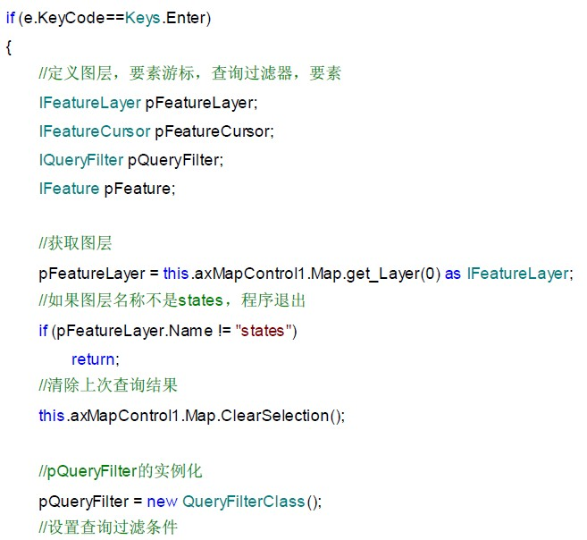
private void txtStateName_KeyUp(object sender, KeyEventArgs e)
{
//判断鼠标键值，如果Enter键按下抬起后，进入查询

Slide 16
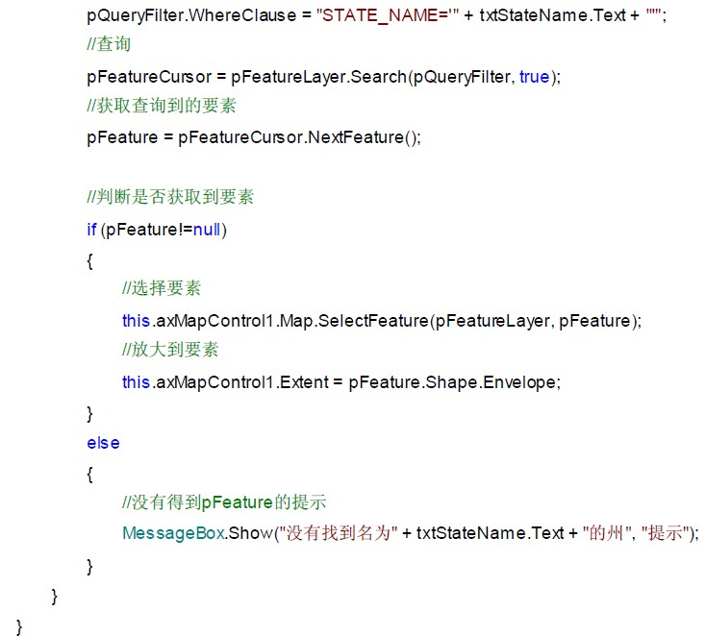

Slide 17
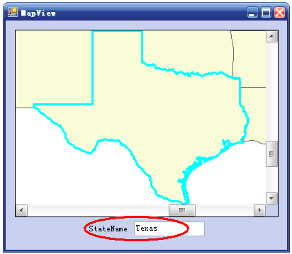
（5）运行程序，分别向编辑框中输入“Texas”和“RS”，键入回车，如下图所示：

Slide 18
2.3 代码解释
if (e.KeyCode==Keys.Enter)
上述代码是一个判断语句，即当用户输入回车的时候，开始进行查询。
下面两行代码是定义查询的范围，默认添加的图层是“states”，如果找不到这个图层则自动退出。
//获取图层
pFeatureLayer = this.axMapControl1.Map.get_Layer(0) as IFeatureLayer;
//如果图层名称不是states，程序退出
if (pFeatureLayer.Name != "states") return;
//清除上次查询结果
his.axMapControl1.Map.ClearSelection();

Slide 19
2.3 代码解释
下面部分是生成一个新的查询器，选择条件（WhereClause）就是检索是否有与用户输入相符的州，并将结果从查询得到的pCursor中读取出来。
//pQueryFilter的实例化
pQueryFilter = new QueryFilterClass();
//设置查询过滤条件
pQueryFilter.WhereClause = "STATE_NAME='" + txtStateName.Text + "'";
//查询
pFeatureCursor = pFeatureLayer.Search(pQueryFilter, true);
//获取查询到的要素
pFeature = pFeatureCursor.NextFeature();

Slide 20
2.3 代码解释
下面部分是一个判断语句，若查询得到的结果为空，则刷新地图，弹出对话框通知用户没有查询到结果，并退出程序。如果查询得到的结果不为空，则将这个结果加入地图的选择集，并将地图的显示范围定为查询结果的外轮廓，这样得到的州将高亮显示同时居中放大到屏幕中心。
//判断是否获取到要素
if (pFeature!=null)
{
//选择要素
this.axMapControl1.Map.SelectFeature(pFeatureLayer, pFeature);
//放大到要素
this.axMapControl1.Extent = pFeature.Shape.Envelope;
}
else
{
//没有得到pFeature的提示
MessageBox.Show("没有找到名为" + txtStateName.Text + "的州", "提示");
}

